Slide 1
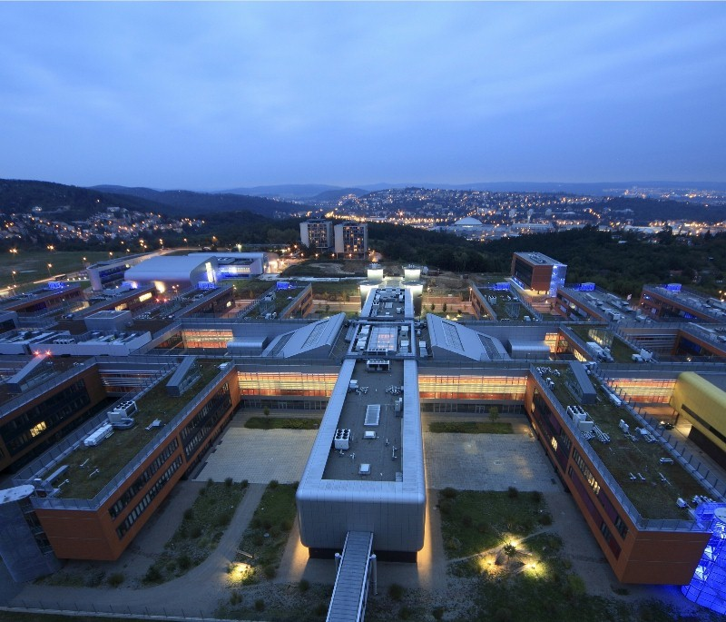



Klinická výživa
M. Dastych
Interní gastroenterologická klinika, FN Brno a Lékařská fakulta MU
Přednosta Prof MUDr A. Hep, CSc

Slide 2
Sylabus
Úvod – obecné principy
Diagnostika malnutrice a její typy
Modality klinické výživy
Principy klinické výživy u vybraných chorob
Doporučená literatura
Klinická výživa, Keller, Bertoli
Klinická výživa v intezivní péči, Zadák a kol.
Klinická výživa v psychiatrii, Navrátilová a kol.
dastychm@fnbrno.cz

Slide 3
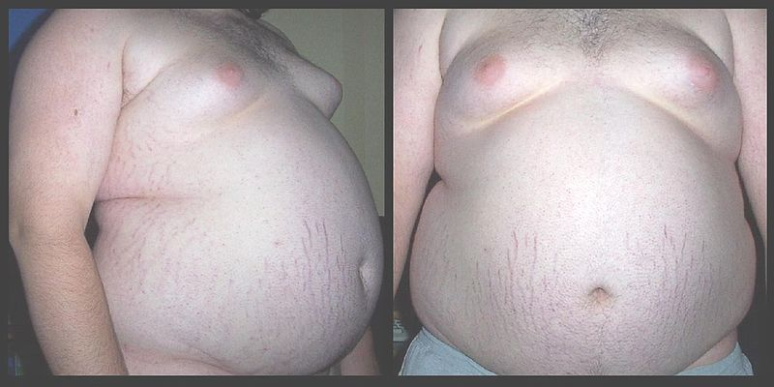
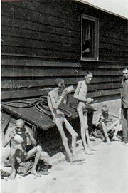
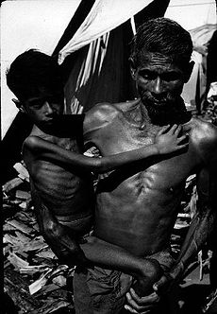
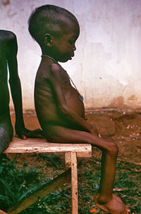
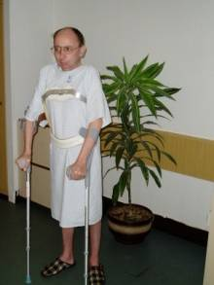
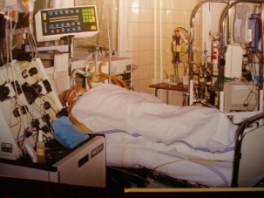
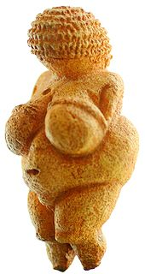

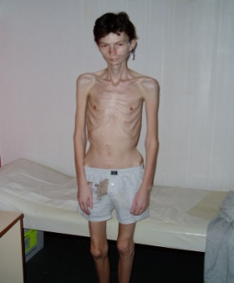
Poruchy výživy obecně
Podvýživa
Obezita

Slide 4
Výskyt poruch výživy
Rozvinuté země
Obezita v důsledku nadbytku a blahobytu
Podvýživa většinou v důsledku nemoci
Chudé země
Podvýživa v důsledku nedostatku potravy
Obezita symbol moci a vlády

Slide 5
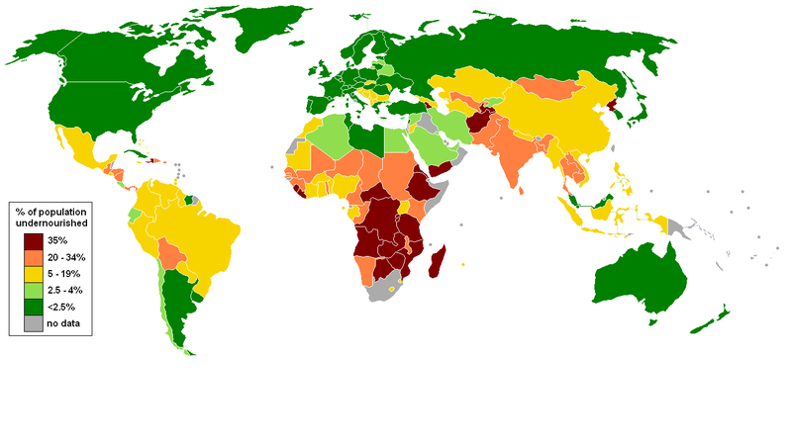
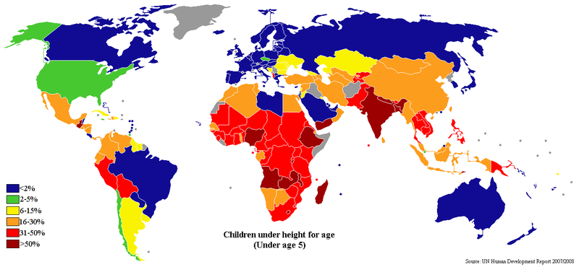
Hladové mapy

Slide 6
Obezita ve vyspělých státech
změna životního stylu
snížení pohybové aktivity (eskalátory, auta…)
zvýšení příjmu potravy, rafinované potraviny, fast food kultura
Geny šetřící REE a zvyšující rychlost ukládání tuků
význam v udržení přežití v extrémních podmínkách
„genetický“ podklad obezity - zavádějící
Léčba?
zvýšit výdej
snížit příjem
Preventivní osvětové programy – změna životního stylu

Slide 7
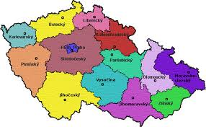
Jaké jsou příčiny podvýživy v našich podmínkách?
Porucha digesce, resorpce a zvýšené ztráty živin
Katabolismus způsobený chorobou
Nízký příjem potravy
Zvýšené nároky organismu (růst, gravidita, laktace)

Slide 8
Typy podvýživy
podvýživa vzniká při negativní bilanci příjmu živin a energie, je podmíněně exogenními či endogenními faktory
I. marantická, proteinokalorická malnutrice, malnutrice typu marasmu, prostá kachexie („kost a kůže“)
snížení příjmu energie a živin proporcionálně
II. kwashiorkor, proteinová malnutrice, kwashiorko like malnutrice, stresová malnutrice
snížení příjmu proteinů (či jejich zásob) a norm. příjem energie

Slide 9


Metabolismus energetických substrátů
lipolýza
O₂
tuk
MK +
glycerol
Β-oxidace
CO₂
H₂O
glykogen
Coriho Cyklus
Glukoza-6-P
Acetyl-CoA
Ketolátky
Pyruvat
Laktát
NH3
CC
glukoneogeneze
deaminace
X
urea
AK
NAD, NADPH
ATP
Dýchací řetězec
Transaminace
Deaminace
Proteosynteza alb, Ig
bílkoviny
O₂
ATP = E
Katabolismus 70g bílkovin/24 hod nahrazen potravou
CO₂

Slide 10
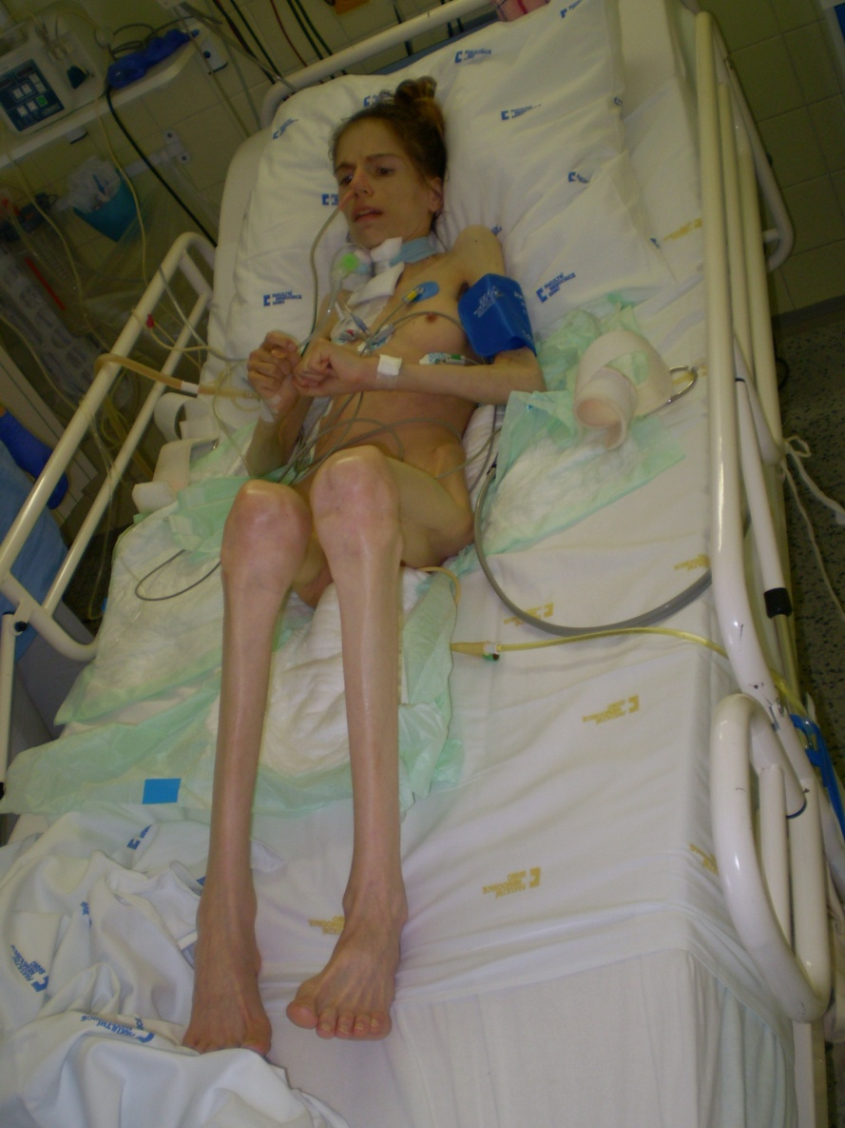
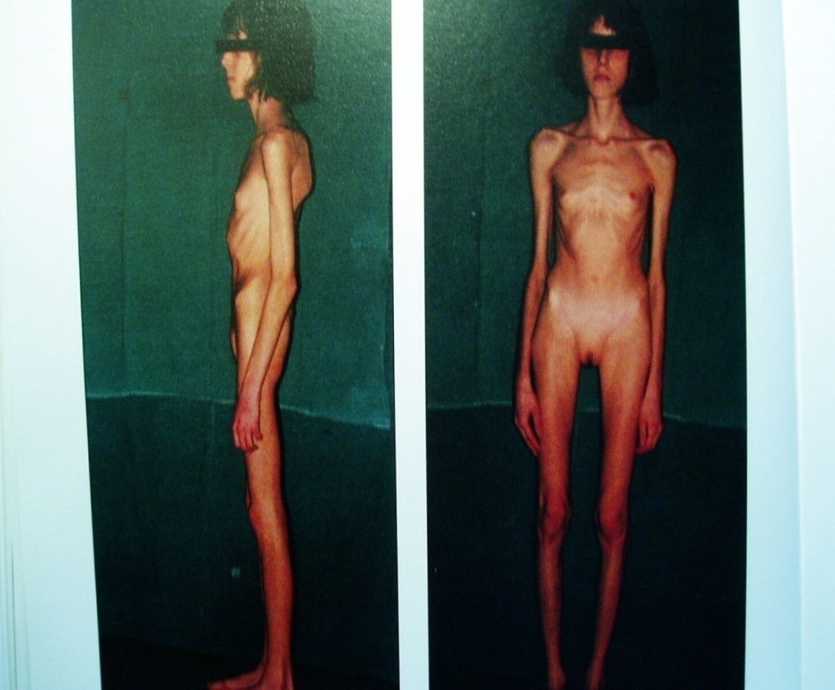
Marasmus

Slide 11
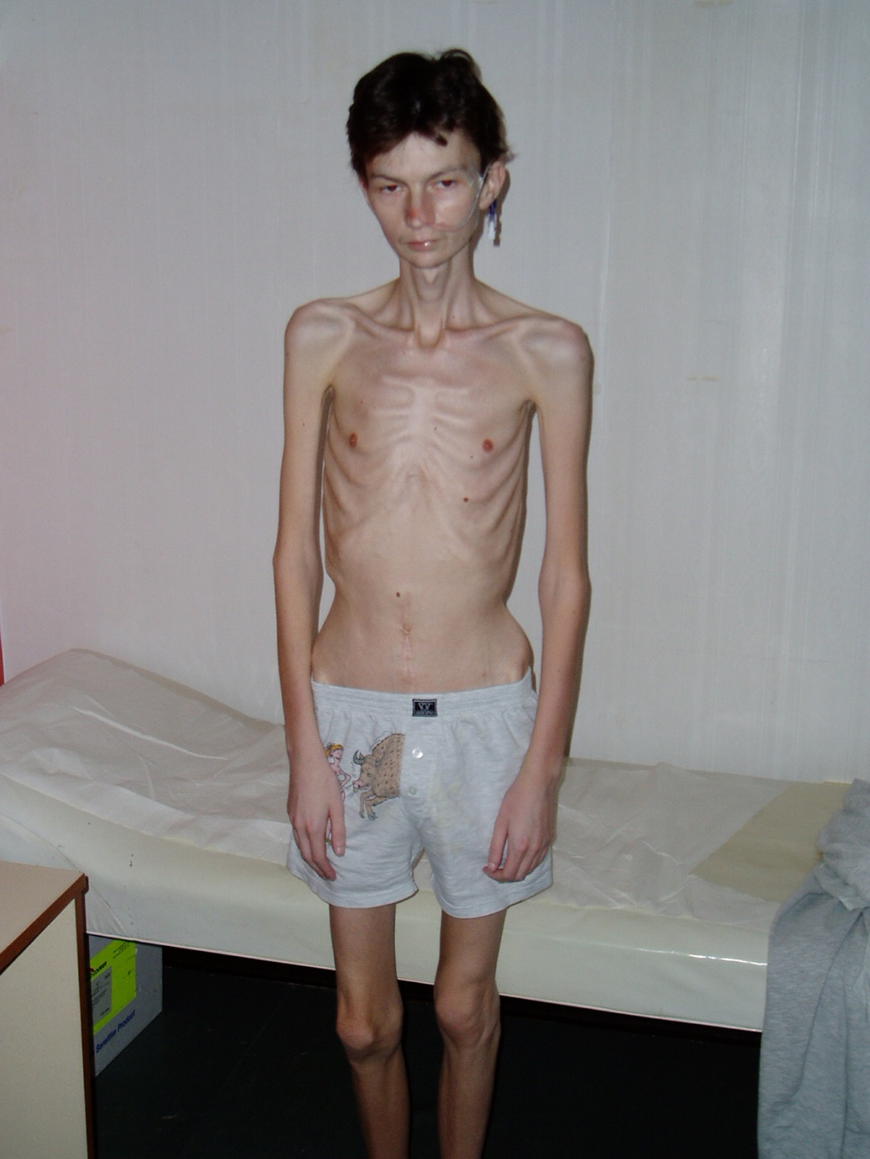

Slide 12
Prosté hladovění
Adaptace na nízký příjem energetických substrátů za podmínky nepřítomnosti zánětlivé reakce
Mobilizace tukových rezerv
Syntéza alternativních zdrojů energie – ketolátek z akcentované lipolýzy
minimalizace katabolismu proteinů (20g/d)
Tukové zásoby normálně živeného člověka (14kg) představují energetickou rezervu asi 120000kcal, tato hodnota určuje max. dobu hladovění, která je kolem 60 dní

Slide 13
Prosté hladovění
lipolýza
O₂
tuk
MK +
glycerol
Β-oxidace
CO₂
H₂O
glykogen
Coriho Cyklus
X
Glukoza-6-P
Acetyl-CoA
Ketolátky
Pyruvat
Laktát
Zdroj energie pro
mozek, myokard
svaly
NH3
CC
glukoneogeneze
deaminace
urea ↑
AK
NAD, NADPH
ATP
Dýchací řetězec
Transaminace
Deaminace
Proteosynteza alb, Ig
bílkoviny
O₂
ATP = E
Katabolismus 20g bílkovin/24 hod +- nahrazen potravou
CO₂

Slide 14
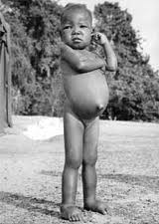
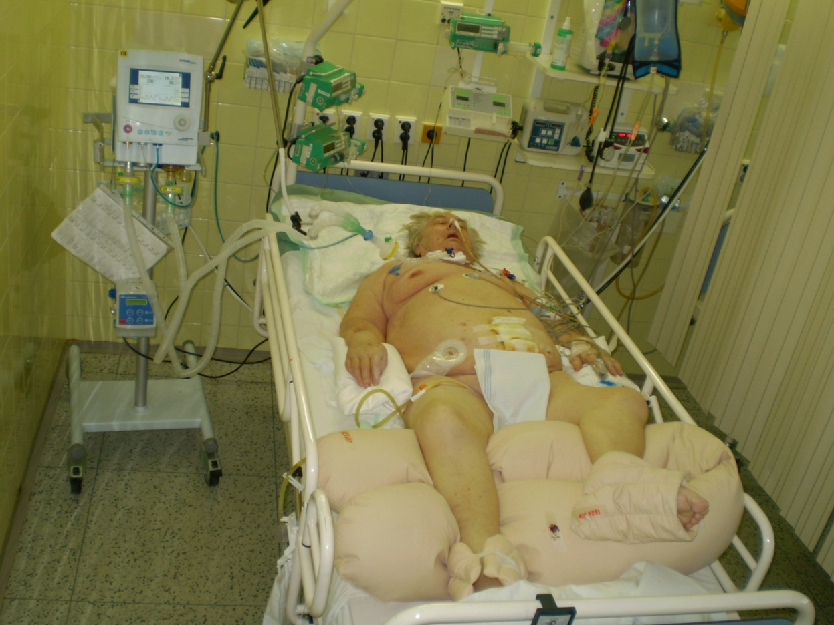
Kwashiorkor a KW-like malnutrice neboli stresová malnutrice
KW
Stresová malnutrice

Slide 15
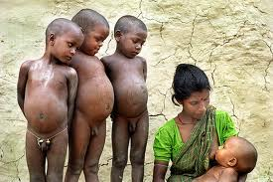
Metabolické změny u KW – exogenní příčina
Kwashiorkor – „onemocnění staršího dítěte po narození mladšího dítěte“
Nedostatečný příjem bílkovin v potravě
Hyperinzulinemie
Hypoalbuminemie, otoky, ascites, rozvoj týdny

Slide 16
Metabolické změny – klasický KW
Metabolické změny – klasický KW
lipolýza
O₂
tuk
MK +
glycerol
Β-oxidace
CO₂
H₂O
glykogen
Coriho Cyklus
Glukoza-6-P
Acetyl-CoA
X
Ketolátky
Pyruvat
Laktát
NH3
CC
glukoneogeneze
deaminace
↑↑↑ Inzulin
X
urea ↑
AK
NAD, NADPH
ATP
Dýchací řetězec
Transaminace
Deaminace
Katabolismus alb, Ig
Proteosyntéza ↓
bílkoviny
O₂
ATP = E
Katabolismus sérových bílkovin, šetření svalového proteinu
Absolutní nedostatek esenciálních AK
CO₂

Slide 17
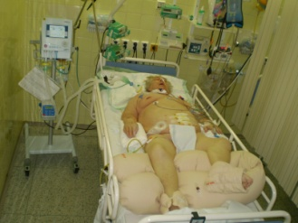
Metabolické změny u stresové malnutrice – endogenní příčina
V důsledku stresové reakce organismu na inzult (trauma, sepse, akutní pankreatitida…) dochází k hormonálním změnám podmiňujícím metabolické důsledky, rozvoj dny
Elevace kortizolu, glukagonu, katecholaminů
Akcentace proteolýzy, AK plní úlohu zdroje energie a substrátu pro syntézu glukozy
Lipolýza a syntéza ketolátek je zablokována

Slide 18
Metabolické změny - stresové hladovění
lipolýza
O₂
tuk
X
MK +
glycerol
Β-oxidace
CO₂
H₂O
glykogen
Coriho Cyklus
X
↑↑Glukoza-6-P
Acetyl-CoA
X
Ketolátky
Pyruvat
Laktát
NH3
CC
Kortizol
Glukagon
Adrenalin
glukoneogeneze
deaminace
Urea ↑↑↑
AK
NAD, NADPH
ATP
Dýchací řetězec
Transaminace
Deaminace
Proteosynteza PAF
bílkoviny
O₂
ATP = E
Katabolismus až 250 g svalových bílkovin/24 hod
CO₂

Slide 19
Rozdíly mezi kachexií a kwashiorkor like malnutricí
marker | Kachexie | K-W like
Zánět | Ne | Ano
Alb | normal
voda, Na+
Váha
REE
tuky |  | normal
Choroby | Anorexia, tumory CN, CP, | Polytrauma, sepse AP, operace

Slide 20
Jaký je význam podvýživy v nemocnicích a jaký má klinický dopad?

Slide 21
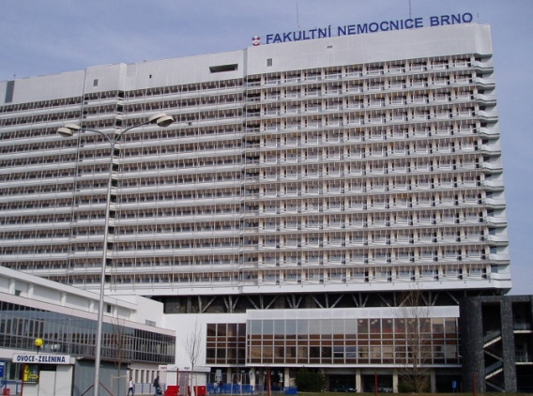
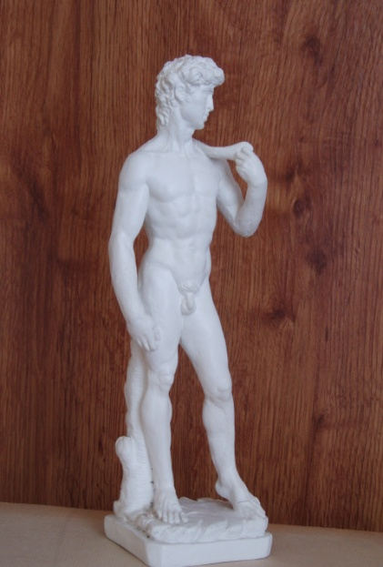

Malnutrice v nemocnici
Normalní BMI
Váhový úbytek
Příjem potravy
BMI<18,5
nutriční screening
a sledování
Riziko malnutrice

Slide 22
Incidence podvýživy
Geriatrie 50%
Plicní choroby 45%
Nespecifické střevní záněty 80%
Nádory 20 - 85%
Během hospitalizace se vyvine podvýživa u cca 30% pacientů
V průměru je 35-40% hospitalizovaných pacientů
malnutričních

Slide 23
Malnutrice - důsledky
Lean body mass (svaly)
Viscerální protein
Imunitní odpověď
Respirační selhání
zhoršené hojení ran
zhoršení kvality života
prodloužení pobytu v nemocnici
zvýšení úmrtnosti
zvýšení nákladů na léčbu

Slide 24
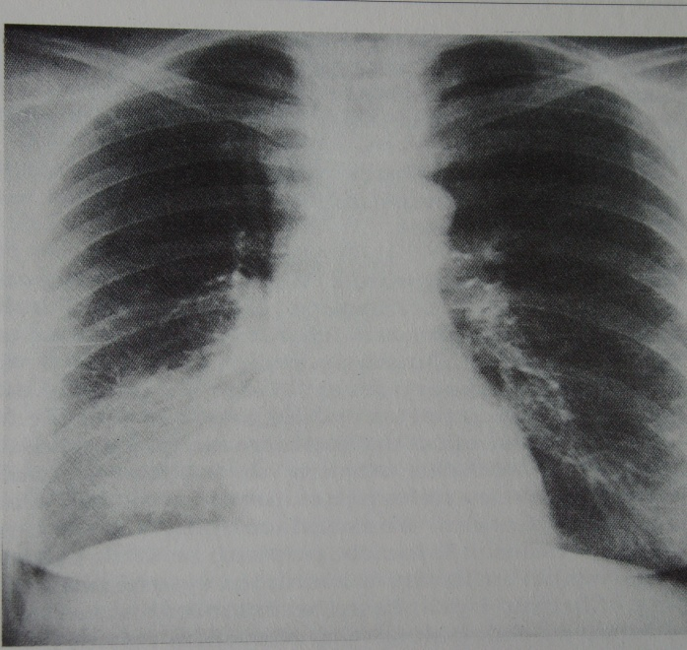
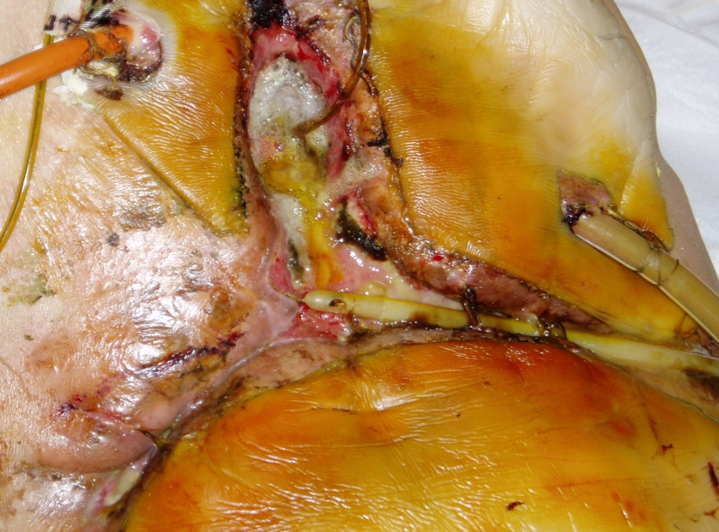
Rizika malnutrice
obranná a reparativní imunitní odpověď
Infekce
Virové, bakt., kvasinky
Rané infekce
Hojení ran

Slide 25
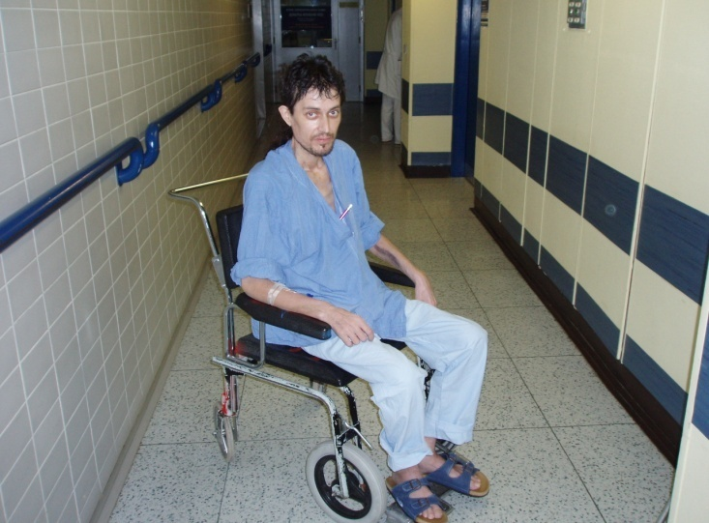
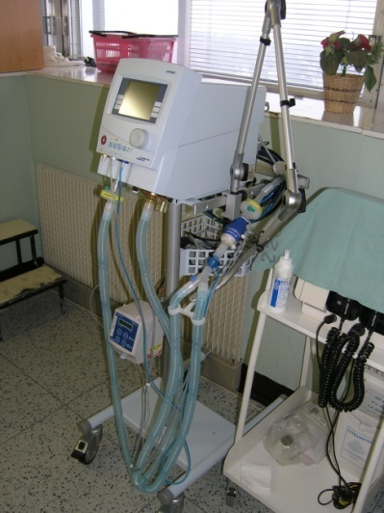
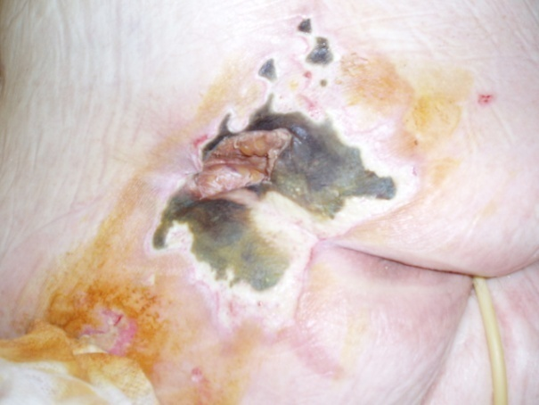
Rizika malnutrice
Svalová hmota a síla
dekubity
respirační
selhání
imobilizace

Slide 26
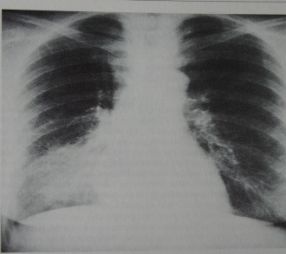
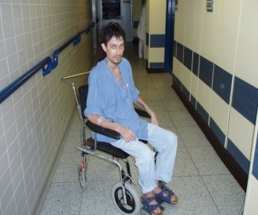


Dopady malnutrice
Kvalita života
Mortalita
Délka hospitalizace
Náklady
Důležitost včasné diagnostiky
malnutrice a adekvátní nutriční
intervence

Slide 27
Diagnostika malnutrice
Anamnéza
Antropometrie
Laboratorní metody

Slide 28
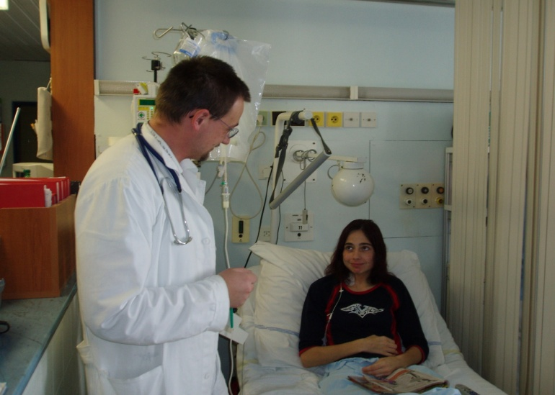
Nutriční anamnéza
Váhový úbytek – dynamická váha
Klinicky významný váhový úbytek?
> 5% za měsíc, > 10% za 2-6 měsíců
Obvyklá váha
Aktuální váha
Příjem potravy
vše, ¾, ½, ¼, 0

Slide 29
Nutriční anamnéza
Sociální faktory
Chrup
Chorobné stavy omezující příjem potravy
Dietní zvyklosti
Jídelníček
Abusus

Slide 30

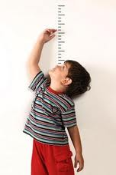
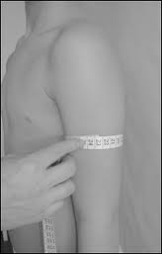
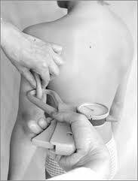
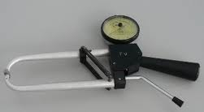
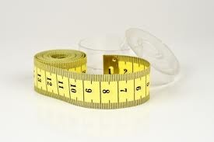
Antropometrie
váha
výška
Brokův index ( výška – 100) – ideální váha
váha – aktuální, obvyklá, ideální, dynamická
BMI
norma 20-25 podvýživa <18,5 smrtelný <12
Kožní řasa nad trisepsem (muži pod 4mm, ženy pod 7mm)
Obvod paže (OP – 5 = BMI)

Slide 31
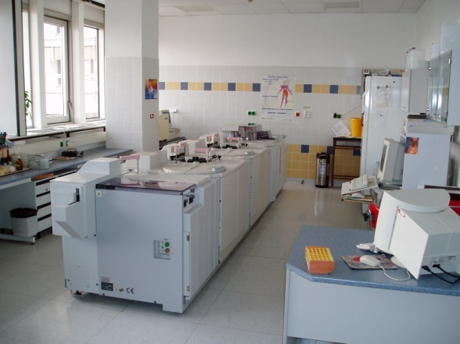
Laboratoř
CB
Alb
Prealb
CRP
Gly
Tag
Chol
Laktát
Trasferin
Urea
Kreat
Ionty
bili
Ca
P
Fe
Zn
Cu
Se
Ld
ASTRUP
KO
koagulace
Albumin, prealbumin
CRP
KO
Chol, Zn
?
Albumin < 28g/l (20 dní)
Prealbumin < O,2 g/l (3 dny)
Deplece proteinů

Slide 32
Nutriční rizikový screening PSNPO
Parametr | Riziko | Body
Úbytek hmotnosti | >5% za 6 měsíců | 1
BMI | < 20kg/m2 | 1
Příjem potravy | < 75% obvyklého příjmu | 1
Riziková dg/léčba/věk | Tu hlavy a krku, nádor jícnu, žaludku, pankreatu, žlučových cest, generalizovaný tu, plánovaná velká operace, RT hlavy a krku, jícnu, CHT s rizikem vomitu, věk > 65 let | 1
Součet bodů
Součet bodů 2 a více je známkou významného nutričního rizika
Vyšetření NT nebo nutricionistou, stanovení nutričního plánu a kontrol

Slide 33
Nutriční rizikový screening 2002 (NRS 2002)
Prescreening
BMI <20,5 kg/m2 | Ano/Ne
Jakýkoliv váhový úbytek za 3M | Ano/Ne
Snížený příjem potravy v posledním týdnu | Ano/Ne
Hospitalizace na JIP | Ano/Ne
Pokud alespoň 1x ano pak provést konečný scr, pokud 4x ne pak je nízké riziko
malnutrice

Slide 34
NRS 2002
Nutriční stav
Ztráta hmotnosti za 3 měsíce | Aktuální BMI | Příjem stravy za poslední týden | Body
< 5% |  | > 80% | 0
5-10% |  | ¾, 60-80% | 1
10-15% | 18,5-20,5 | ½, 30-60% | 2
>15% | < 18,5 | ¼, 0-30% | 3
+
Nutriční riziko
Tíže nemoci | Body
Žádná, nádor v remisi,tolerovaná léčba | 0
Chronická nemoc (CHOPN, Ci,) zlomenina kyčle, HD, DM, Tu | 1
Velká břišní operace, těžká pneumonie, CMP, pokročilý Tu, CH/RT | 2
Poranění hlavy, transplantace, APACHE >10, sepse | 3
Věk > 70 let | 1

Slide 35
NRS 2002 hodnocení
Skóre 3 body a vyšší značí nutriční riziko
Skore NRS | Doporučení pro nutriční péči
0-2 body | Kontrola NRS za 3-4 týdny, edukace o výživě dle individuálních potřeb
3 body | Podrobné vyšetření nutričního stavu (SGA), stanovení nutričního plánu , odborná rada, sledování vývoje nutričního stavu
4 body | Nutriční podpora je efektivní v 80%, přípravky umělé výživy (sipp, EV, PV), předoperační příprava
5-7 bodů | Systematická nutriční péče, vždy přípravky umělé výživy, příprava před operací je nezbytná i s event. odkladem operace

Slide 36
Subjektivní globální hodnocení nutričního stavu (SGA)
Kategorie | SGA = A, nutriční stav dobrý | SGA=B, středně těžká malnutrice | SGA=C, těžká malnutrice
Hmotnost | Stabilní | Ztráta 2-5%/M Ztráta 2-10%/6M | Ztráta>5%/M Ztráta > 10%/6M
Příjem potravy za poslední 2 týdny | Plný příjem 80-100% | Snížení příjmu potravy 40-80% | Těžký deficit příjmu, < 40%
Symptomy omezující příjem | Žádné symptomy, nebo zlepšení | Přetrvávající symptomy omezující příjem potravy | Trvalé symptomy omezující příjem potravy
Funkční stav | KI 90-100%, dobrý funkční stav | Středně těžký deficit, KI 60-80%, PS 2 | Těžký deficit, KI < 60, PS 3-4
Svalová hmota, podkoží, otoky | Žádný deficit svalů a tuků, bez otoku | lehký a střední deficit svalů a tuků, střední otoky | Těžká atrofie svalů, deficit tuku, velké otoky
Hodnocení | A | B | C

Slide 37
Kroky v indikaci nutriční péče
Kdo?
Co?
Jak?

Slide 38
Kdo potřebuje nutriční intervenci?
Primárně malnutriční pacient
váhový pokles > 5% za měsíc, či > 10% za 2-6 měsíců
Příjem potravy < ¾ obvyklého příjmu
BMI < 18,5 (<20, >65 let) , váha < než 10% ideální hmotnosti
alb < 28 (30) g/l
Po 3-5 ti dnech minimálního nebo žádného p.o. příjmu (nemoc, vyšetřování) u primárně nepodvyživeného pacienta

Slide 39
Co můžeme pacientovi nabídnout ?
– modality nutriční intervence
poučení dietní sestrou a úpravu jídelníčku
fortifikace diety
sipping – popíjení
enterální výživa kompletní nebo doplňková
parenterální výživa doplňková nebo kompletní

Slide 40
Jak provádět jednotlivé modality ?
Dietní sestra. Dietním systémy a speciální diety (omezení tuků, proteinů, diabetické diety, bezlepková, bezmléčná, při potravinové alergii, po akutní pankreatitidě), způsob úpravy potravy, motivace, kontakty
Fortifikace diety.
Fantomalt – maltodextrin, Protifar bílkovinný lyzát
zahušťují potraviny (polévky, čaj, kaše)
jsou chuťově neutrální

Slide 41



Sipping
Popíjení – sipping – doplňková EV
Ochucené přípravky EV
300-600kcal/d
Nenahrazovat denní jídla
Vypít za 30 min
Chlazené
Nutridrink, Fresubin, Resource…

Slide 42
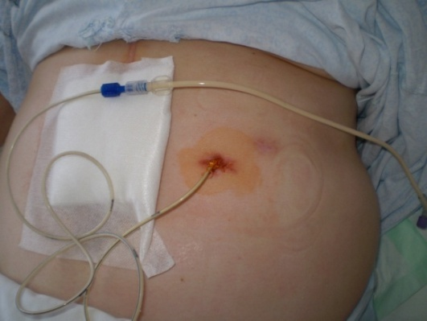
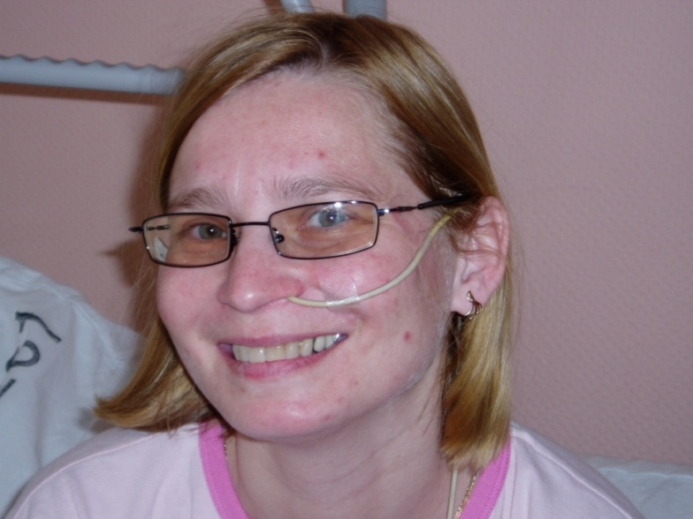
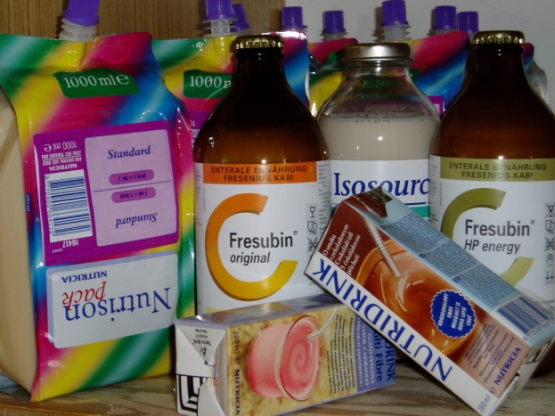
Enterální výživa
Plná EV – podávání sondou
Zavedení sondy do žaludku a střeva
jejunostomie
Dávka: 35kcal/kg, cca 2000kcal=2000ml
Sonda x popíjení plné EV

Slide 43
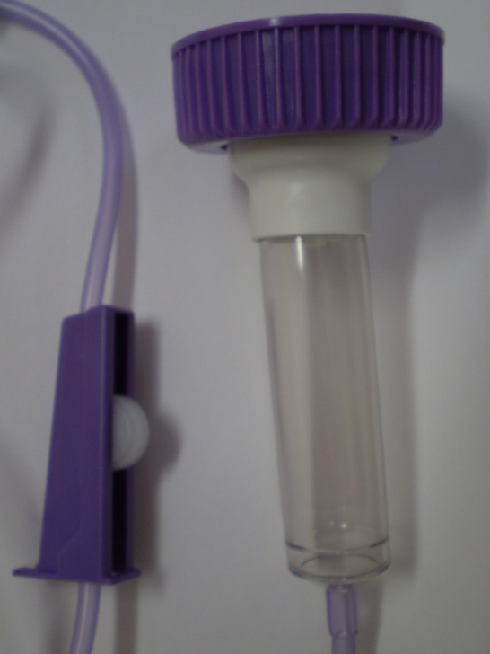
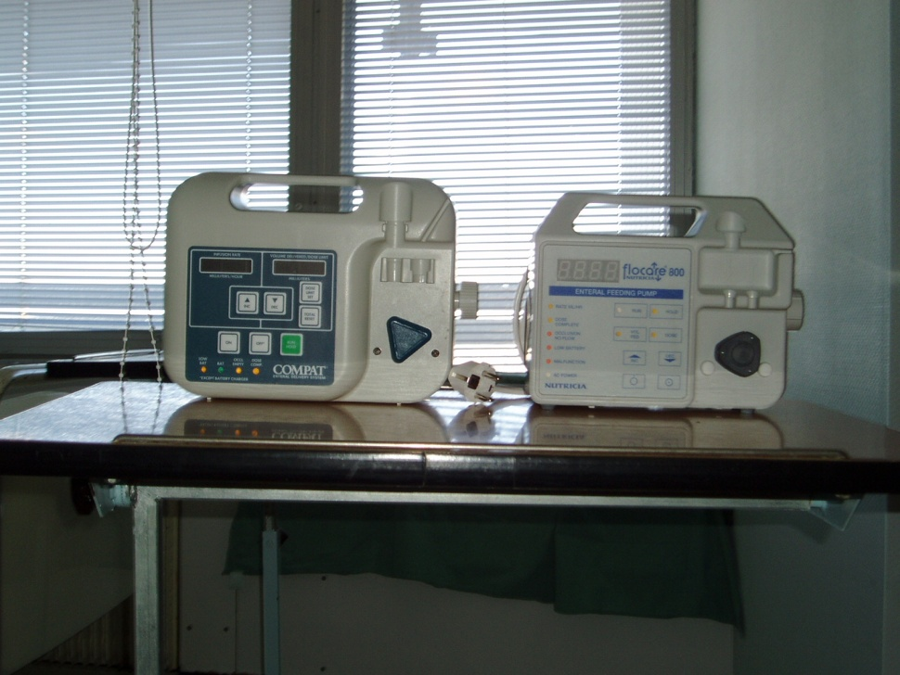
Enterální výživa
Gravitační set x enterální pumpa

Slide 44

Enterální výživa
Zahájení úplné EV
Za hospitalizace
Optimálně pumpou
1 .Den 500ml 25ml/hod
2. Den 1000ml 50ml/hod
3. Den 1500ml 75ml/hod
4. Den 2000ml 100ml/hod
Max rychlost 175ml/hod

Slide 45
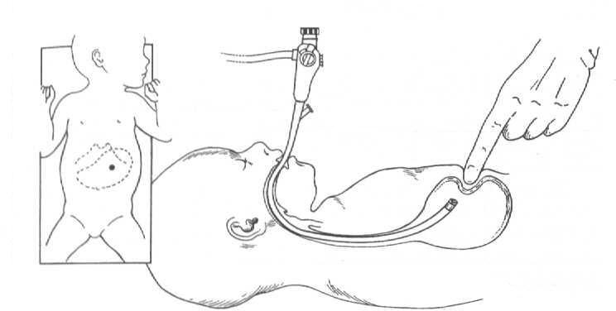
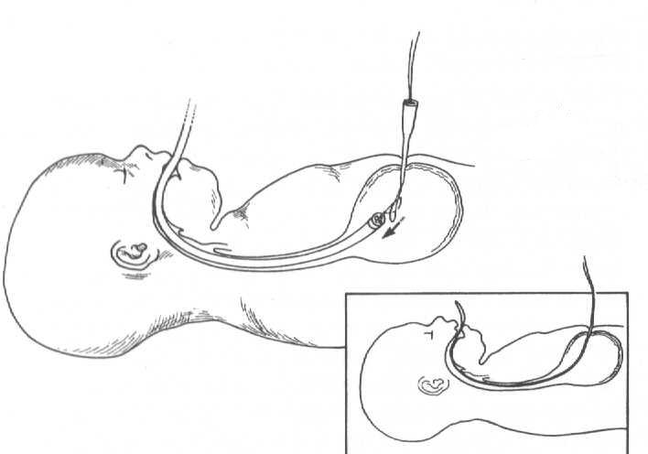
EV – PEG - metoda PULL
EV – PEG - metoda PULL

Slide 46
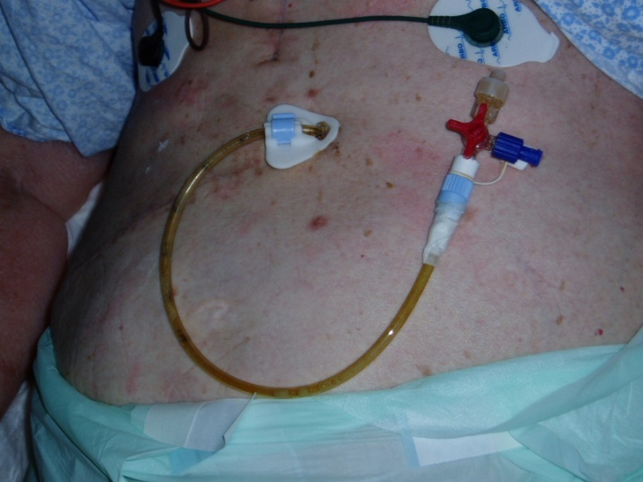
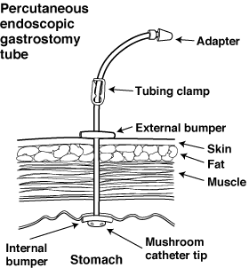

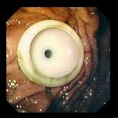
Úspěšnost provedení 94-99%

Slide 47

Přípravky enterální výživy
Chemicky definovaná bilancovaná dodávka živin formou komerčně vyráběných přípravků
Polymerní
kompletní bílkovina (kasein, syrovátka, vaječná bílkovina), cukry (maltodextrin, škrob, sacharoza), tuky (rostlinné oleje LCT nebo LCT/MCT)
Oligomerní
proteinový hydrolyzát (syrovátky, pšeničné bílkoviny), cukry (maltodextrin), Tuky (rostlinné oleje LCT/MCT)

Slide 48
Kontraindikace enterální výživy
Náhlé příhody břišní (apendicitida, cholecystitida, divertikulitida, perforace střeva)
Ileus
Krvácení do trávícího traktu
Těžká střevní malabsorpce (postradiační enteritida, mukositida po CHT, GVHD, střevní amyloidoza)
Pokud je funkční trávící trakt, je PV kontraindikovaná!!
Malnutriční pacient s
Indikací k nutr. intervenci
Funkční trávící
trakt, většina
pacientů
Enterální výživa
je KI u cca ¼ pacientů
Enterální výživa
Parenterální výživa

Slide 49
Jak provádět jednotlivé modality ?
Parenterální výživa
kontraindikace!
periferní kanyla – braunyla
parenterální výživa méně jak 5 dní
roztoky do 800mosmol
dobrý periferní žilní systém
centerální venozní katetr či port nebo PICC
déle než 5 dní
insuff. žilní systém
koncentrované roztoky
komplikace
spojené s kanylací CVK: krvácení, PNO, poranění nervů, d. thoracikus, embolie materiálu či vzduchu, srdeční arytmie
kanylové sepse, trombozy žilního systému
hepatobiliární komplikace

Slide 50
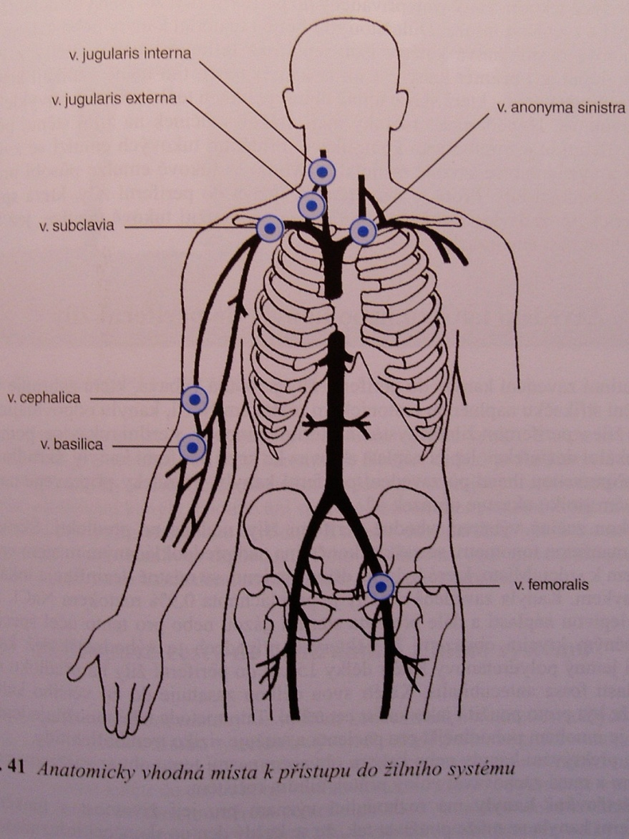
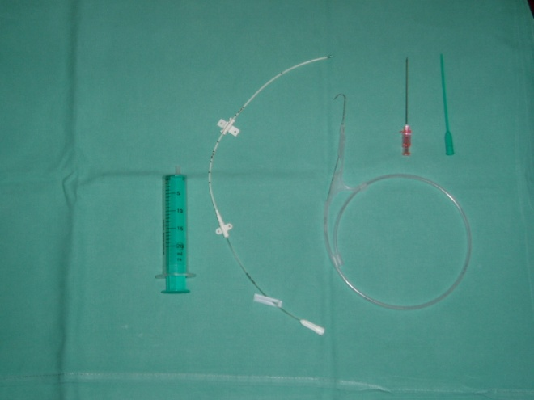
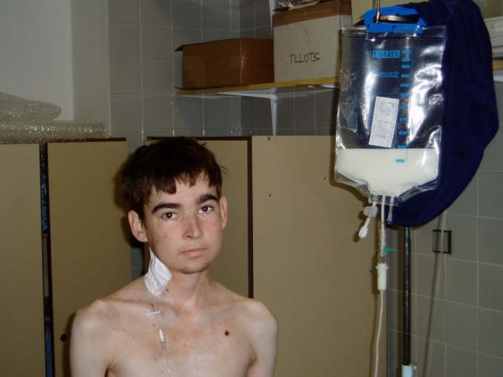
Parenteralní výživa

Slide 51
Přípravky parenterální výživy
Chemicky definované vodné roztoky glukozy, aminokyselin, lipidů, iontů, stopových prvků a vitamínů
Glukoza 5%,10%,20%,40%
Aminoroztoky 4%,5%,8%,10%,15%, cave spektrum AK
emulze lipidů 10%,20%, LCT, MCT,
FR, Ringer, Hartman, Darrow

Slide 52
Jak provádět jednotlivé modality ?
monitorace
pravidelné odběry gly, iontů, bili, JT, tag
kontrola a péče o centrální žilní katetr
nevýhody
nefysiologická
množství komplikací
finanční nákladnost
Možnost domácího podávání enterální a parenterální výživy
specializovaná centra

Slide 53
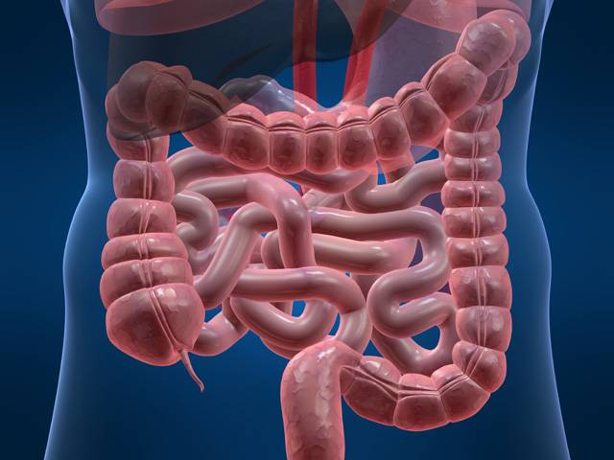
Kontraindikace parenterální výživy
kontraindikací parenterální výživy je možnost zajištění nutričních požadavků organismu cestou enterální

Slide 54
Srovnání enterální a parenterální výživy
Enterální
fyziologická
méně komplikací
levnější
účinná
horší compliance
možnost domácího podání
Parenterální
nefyziologická - podání substrátů do systémového řečiště
obchází játra a střevo
více komplikací
nákladnější
dobrá compliance (krátkodobá)
možnost domácího podání – specializovaná centra

Slide 55
Dávky energie a živin
Energie
složení: bazální metabolismus(70%), aktivita(20%), tělesná teplota (10%), faktor nemoci 1-100%
Zjištění potřeby energie:
změřením – přímá a nepřímá kalorimetrie
výpočtem – Harris-Benedictova rovnice
odhadem – 30-35kcal/kg

Slide 56
Potřeba živin
Proteiny
1g/kg/d stabilizovaný stav
1,5-3g/kg/d – stresový metabolismus
Cukry
4-6g/kg/d stabilizovaný stav
2-3g/kg/d – stresový metabolismus
Tuky
0,7-1,5g/kg/d dle hladiny TAG

Slide 57
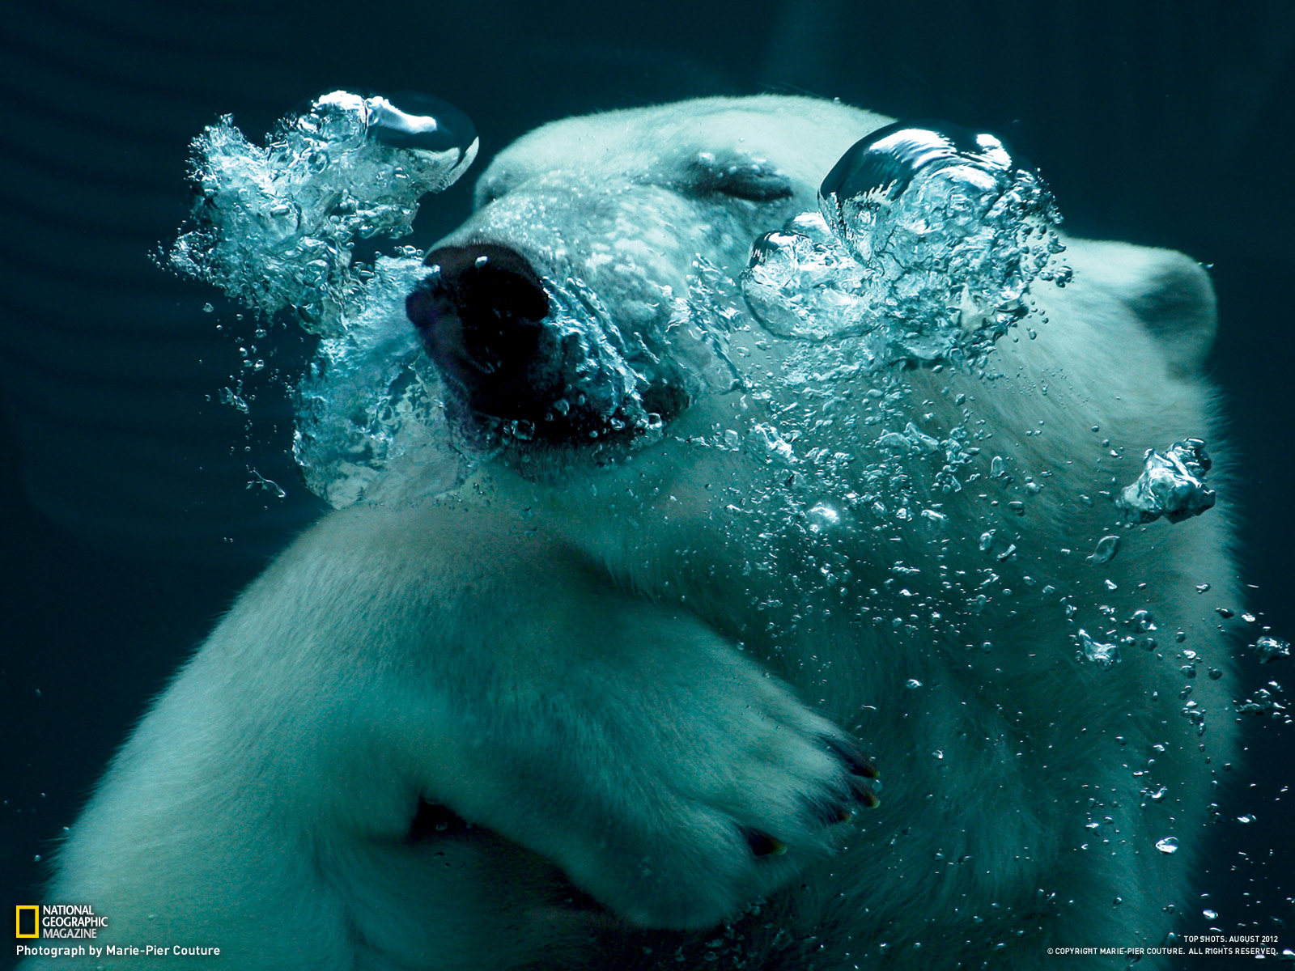
Děkuji za pozornost!

Slide 58


Lečba obezity – intragastrický balon

Slide 59






Zavedení endobarier
Endoskopická léčba obezita, syndromu X
První zavedení v ČR 1/2014 v IKEM
www.endobarrier.com

Slide 60

Bandáž žaludku

Slide 61

Sleeve gastrektomie

Slide 62

Biliopankretická diverze

